Slide 1
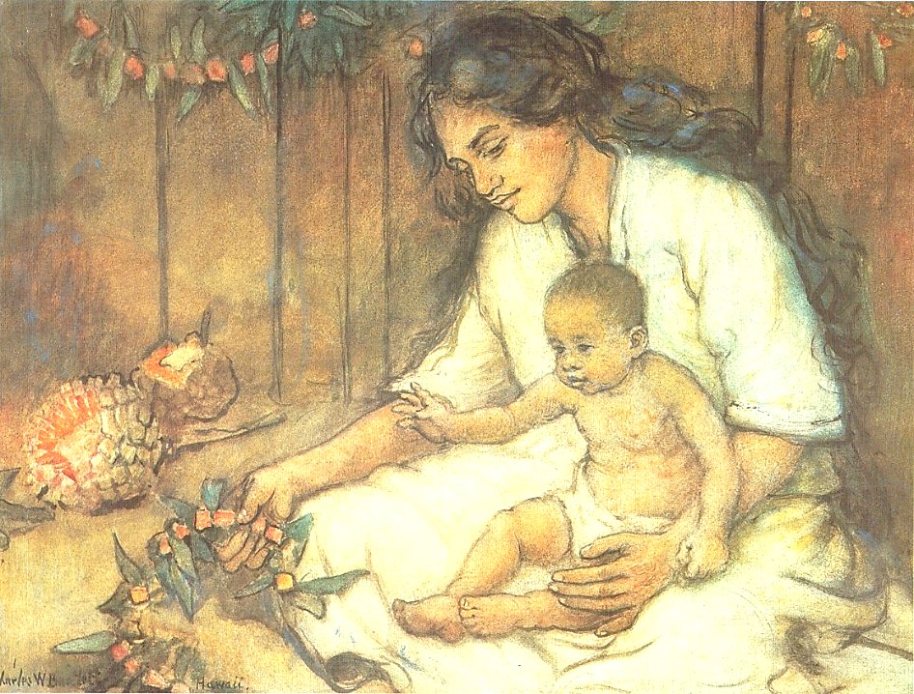


Primavera de 2014/Tema 3: Relaciones Extraordinarias
“Construir el hogar que necesito”
11 de mayo de 2014
(Proverbios 31:10-12, 15-20, 25-31)
Iglesia Bíblica Bautista de Aguadilla
Estudios Bíblicos Lifeway ®

Slide 2


Slide 3

Tema General
En Proverbios 31 se alaba a la esposa y madre virtuosa, este es un pasaje que también puede servir de aliento para los padres que lideran sus familias.

Slide 4
Bosquejo de Estudio
Sea confiable (Proverbios 31.10-12)
Sea responsable (Proverbios 31.15-20)
Sea piadosa (Proverbios 31.25-31)

Slide 5

Texto Clave
“Mujer virtuosa, ¿quién la hallará? Porque su estima sobrepasa largamente a la de las piedras preciosas.” (Proverbios 31.10, RVR60)

Slide 6

Sea confiable (Proverbios 31.10-12)

Slide 7
Sea confiable (Proverbios 31.10-12)
“Mujer virtuosa, ¿quién la hallará? Porque su estima sobrepasa largamente a la de las piedras preciosas. El corazón de su marido está en ella confiado, Y no carecerá de ganancias. Le da ella bien y no mal Todos los días de su vida.”

Slide 8
Preguntas
¿Cómo definiría usted a una esposa capaz?
¿De qué manera una esposa capaz le hace bien a su esposo?
¿Por qué el esposo puede confiar en una esposa capaz?

Slide 9
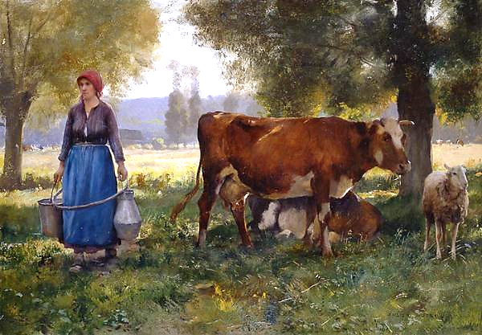
Sea responsable (Proverbios 31.15-20)

Slide 10
Sea responsable (Proverbios 31.15-20)
“Se levanta aun de noche Y da comida a su familia Y ración a sus criadas. Considera la heredad, y la compra, Y planta viña del fruto de sus manos. Ciñe de fuerza sus lomos, Y esfuerza sus brazos. Ve que van bien sus negocios; Su lámpara no se apaga de noche. Aplica su mano al huso, Y sus manos a la rueca. Alarga su mano al pobre, Y extiende sus manos al menesteroso.”

Slide 11
Preguntas
¿Qué aspectos de una mujer capaz vemos que muestra la mujer de Proverbios 31?
¿En qué vemos que la mujer de Proverbios 31 poseía buena capacidad para la administración?
¿Cómo muestra su generosidad esta mujer?

Slide 12
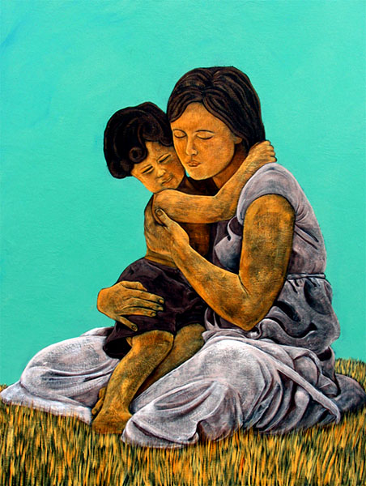

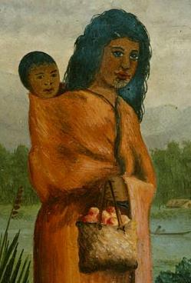
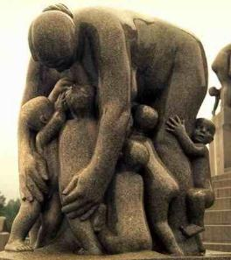
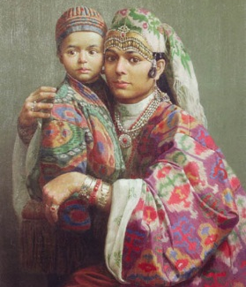
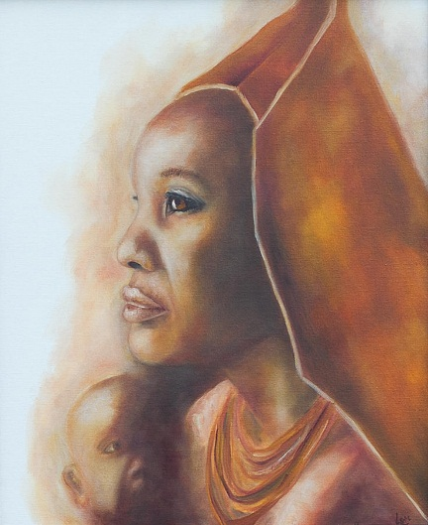
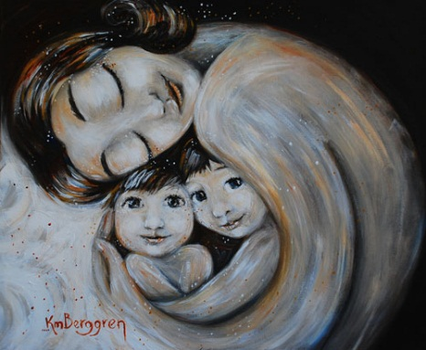
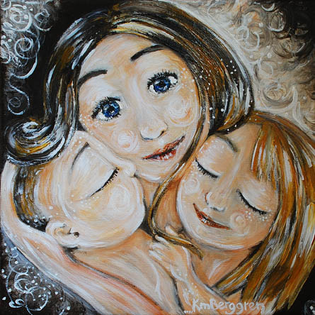
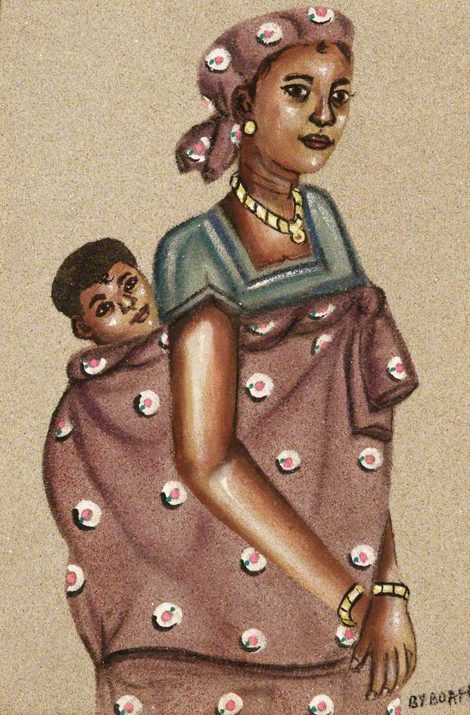

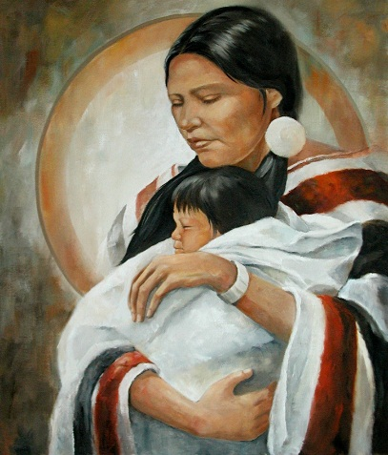
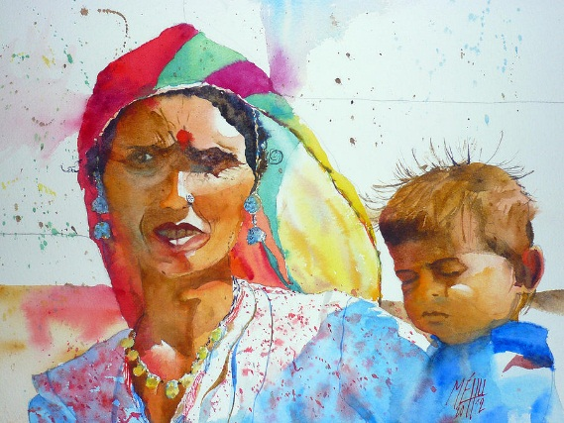

Sea piadosa (Proverbios 31.25-31)

Slide 13
Sea piadosa (Proverbios 31.25-31)
“Fuerza y honor son su vestidura; Y se ríe de lo por venir. Abre su boca con sabiduría, Y la ley de clemencia está en su lengua. Considera los caminos de su casa, Y no come el pan de balde. Se levantan sus hijos y la llaman bienaventurada; Y su marido también la alaba: Muchas mujeres hicieron el bien; Mas tú sobrepasas a todas...”

Slide 14
Sea piadosa (Proverbios 31.25-31)
“...Engañosa es la gracia, y vana la hermosura; La mujer que teme a Jehová, ésa será alabada. Dadle del fruto de sus manos, Y alábenla en las puertas sus hechos.”

Slide 15
Preguntas
¿Cómo pueden las mujeres y los hombres de Dios eliminar el temor y la preocupación de sus casas?
¿Por qué los hijos y el esposo de la mujer piadosa la alaban?
¿Cómo puede la mujer piadosa reflejar la belleza interior que sobrepasa largamente la belleza física?

Slide 16
Aplicaciones
Cuando usted viva una vida con confianza en el Señor, su cónyuge y los miembros de su familia confiarán más en usted.
Su amor por el Señor se expresa en la forma en que usted maneja los detalles esenciales de la vida, administrando con generosidad sus talentos y habilidades.
Maneje su vida basándose en las normas divinas, no en las del mundo.

Slide 17

Recursos
  Carson, D.A. et al. Nuevo comentario Bı́blico: Siglo veintiuno. electronic ed. Miami: Sociedades Bı́blicas Unidas, 2000.
  Fernández, Óscar J. et al. Eds. Estudios Bíblicos Lifeway para Adultos. Vol. 13, Núm. 3. Nashville, TN: Lifeway Church Resources, 2013. 116-125.
Henry, Matthew, y Francisco Lacueva. Comentario Bı́blico de Matthew Henry. Barcelona: Editorial CLIE, 1999.
  MacDonald, William. Comentario Bφblico de William MacDonald: Antiguo Testamento y Nuevo Testamento. Viladecavalls (Barcelona), Espa±a: Editorial CLIE, 2004.
Reina Valera Revisada (1960). Miami: Sociedades Bíblicas Unidas, 1998.
http://blog.lifeway.com/eblifewayadultos/
http://www.dsmedia.org/resources/illustrations/sweet-publishing/ (imágenes bíblicas).
http://st-takla.org/Gallery/Bible/Illustrations/Bible-Slides/OT/Jeremiah.html (imágenes bíblicas).

Slide 18
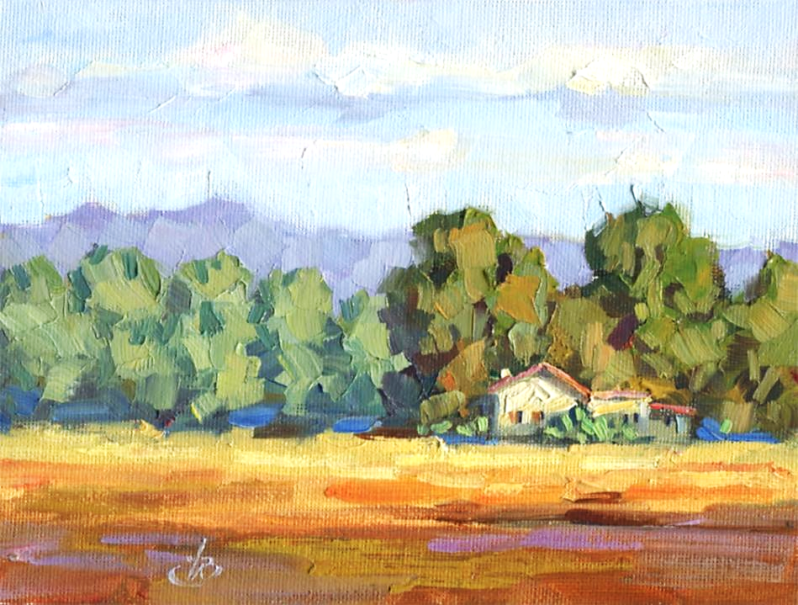
Próximo Estudio Dominical
Primavera de 2014/Tema 3: Relaciones extraordinarias
“Llegar a ser la persona que los demás necesitan”
18 de mayo de 2014
Leer y meditar en:
(Proverbios 6:6-11, 16-19, 23-27)

Slide 19


